Slide 1

소비자의 기술수용과 저항이 인공지능(AI)
사용의도에 미치는 영향
2024.11.16 / BIT 고객 정보처리 및 행동 결정 이론: IT와 심리 융합 / 강대희, 김희정, 윤요섭 조

Slide 2
CONTENTS
1.
서론
2.
이론적 배경
3.
연구방법
4.
연구결과
5.
결론 및 시사점

Slide 3
1. 서론
Notes:
먼저, 연구 배경입니다.

Slide 4

1. 서론
1
인공지능의 발전에 따라 소비자를 대상으로 한 음성인식기반 인공지능(AI) 서비스와 상품에 대한 소비자 관점에서의 연구의 필요성과 관심이 높아지고 있다.
2
음성인식 인공지능(AI) 기술은 인간과의 상호작용을 통해 접근성을 높였으며 인공지능(AI) 제품과 서비스 시장에 대한 현실적 적용이라고 볼 수 있다 (엄재홍. 2017) .
3
그러나 산업성장에 비해 음성인식 인공지능(AI)를 활용한 제품과 서비스에 대한 논의와 검증해줄 소비자 관련연구는 부족한 편이며 해결해야 할 부분들이 많다 (박재환, 2016).

Slide 5
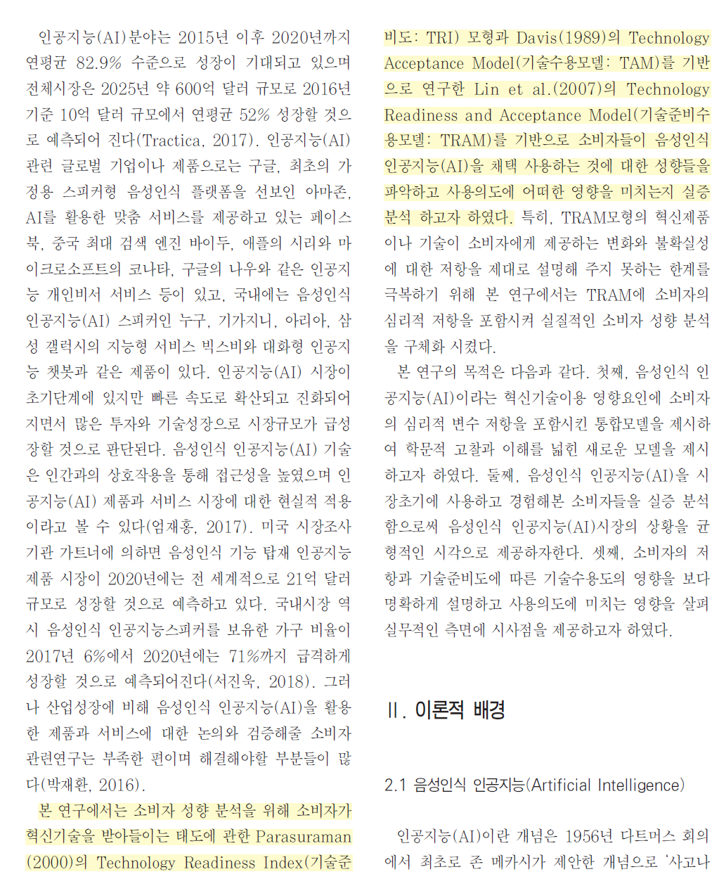
1. 서론
TRAM 기반 음성인식 인공지능 연구
본 연구는 소비자 성향 분석을 위해 소비자가 혁신기술을 받아들이는 태도에 관한 연구를 진행
TRI(기술준비도) 모형과 TAM(기술수용모델)을 기반으로 연구한 TRAM(기술준비수용모델)을 기반으로 소비자들이 음성인식 인공지능을 채택 사용하는 것에 대한 성향들을 파악하고 사용의도에 어떠한 영향을 미치는지 실증 분석하고자 하였다.
TRI 모형이란?
TAM 모형이란?
TRAM 모형이란?

Slide 6
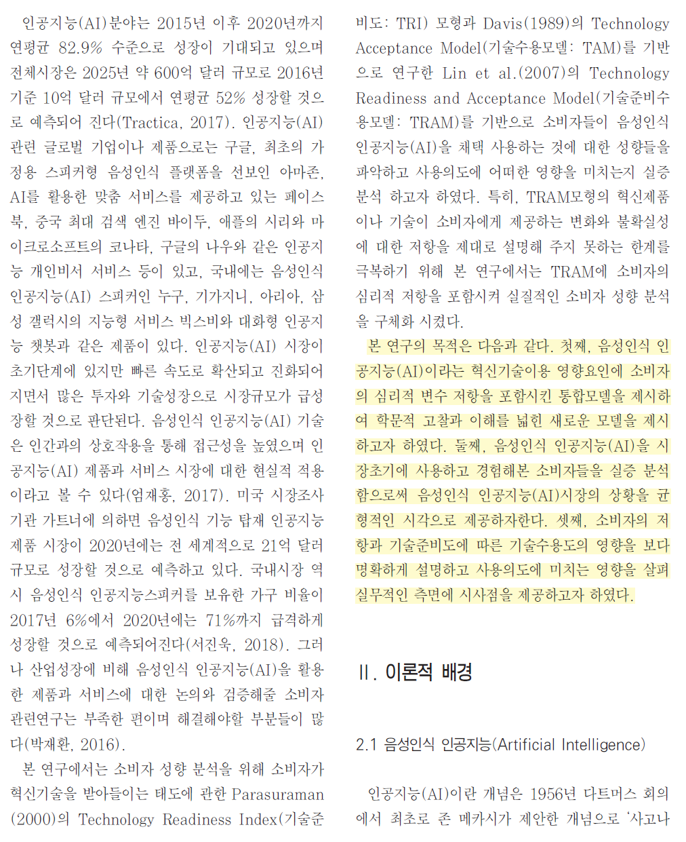
1. 서론
TRAM 기반 음성인식 인공지능 연구의 목적
음성인식 인공지능(AI)이라는 혁신기술이용 영향요인에 소비자의 심리적 변수 저항을 포함시킨 통합모델을 제시하여 학문적 고찰과 이해를 넓힌 새로운 모델 제시
음성인식 인공지능(AI)시장의 상황을 균형적인 시각으로 제공
소비자의 저항과 기술준비도에 따른 기술수용도의 영향을 보다 명확하게 설명하고 사용의도에 미치는 영향을 살펴 실무적인 측면에 시사점을 제공

Slide 7
2. 이론적 배경
Notes:
먼저, 연구 배경입니다.

Slide 8
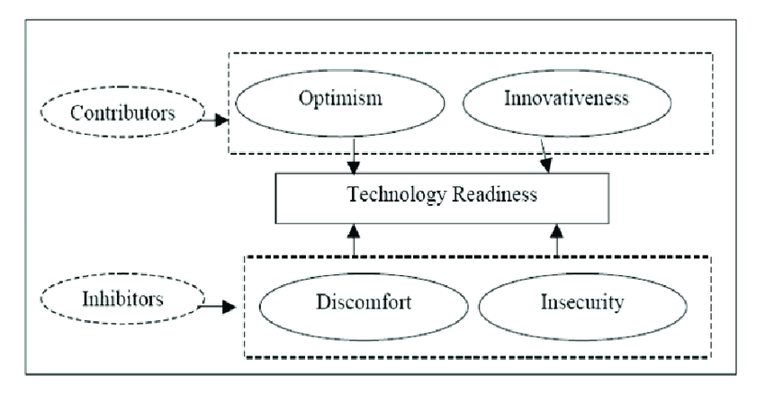







2. 이론적 배경
“기술준비도(Technology Readiness Index: TRI)는 소비자 또는 직원들이 가정과 직장에서 목표를 달성하기 위해
새로운 기술을 채택하고 사용하려는 사람들의 성향을 나타낸다.”
Technology Readiness Index (TRI, 기술준비도)
TRI의 4가지 변수
요인 | 변수 | 설명
심리적 활성요인 | 낙관성 (Optimism) | 혁신기술을 사용함으로써 기술에 대한 긍정적 시각과 기술이 사람들에게 통제력, 생활의 유연성, 효율성 및 편의성을 증가 시킨다는 낙관적인 소비자의 태도
 | 혁신성(Innovativeness) | 소비자가 혁신기술에 대해 먼저 다가서고 사용하려고 하며 선구자가 되려는 경향
저해요인 | 불편함(Discomfort) | 소비자가 혁신기술을 활용할 때 가지는 통제감의 상실이나 좌절감 등으로 신기술이나 제품에 압도된다고 느끼는 감정
 | 불안감(Insecurity) | 혁신기술과 제품이 적절한 업무수행을 해준다는 신뢰의 부족으로 나타난 결과

Slide 9
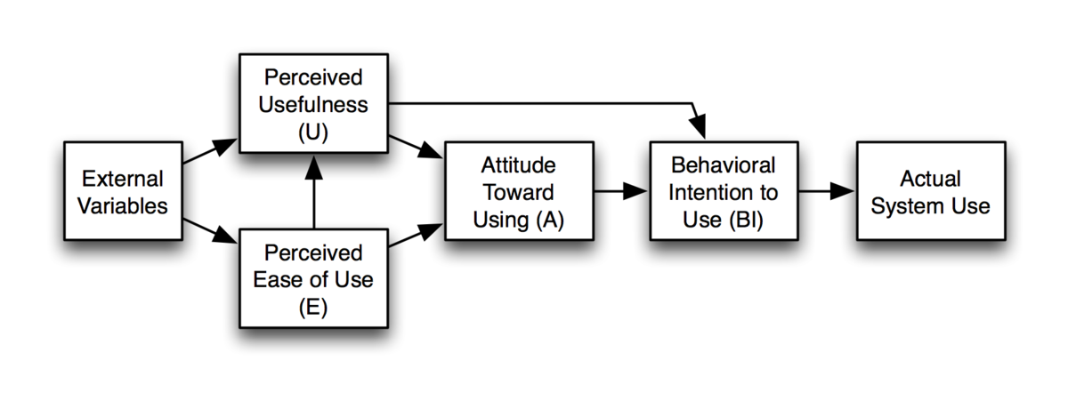
2. 이론적 배경
“기술수용모델(Technology Acceptance Model: TAM)은 기술수용자의 수용행동을 설명하기 위한 모형＂
Technology Acceptance Model (TAM, 기술수용모델)
TAM의 4가지 변수
변수 | 설명
인지된 유용성 | 정보 기술이 개인의 직무 향상에 도움을 주는 정도
인지된 용이성 | 정보 기술을 사용하는 것이 쉽다고 믿는 정도
이용 태도 | 개인의 행동에 대한 신념과 감정
행동 | 실제 구매 또는 사용 / 긍정적 또는 부정적 평가

Slide 10
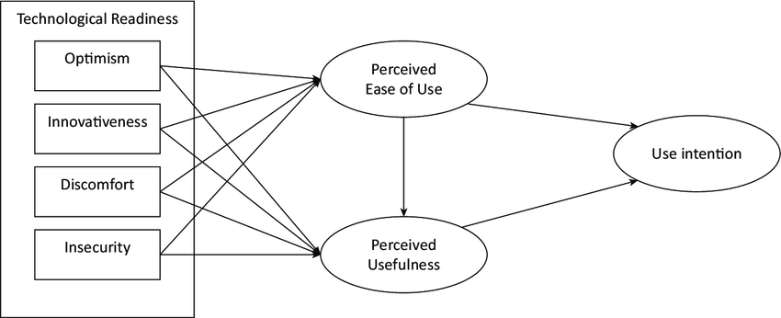
2. 이론적 배경
“기술준비수용모델(Technology Readiness and Acceptance Model: TRAM)은 TRI와 TAM의 통합한 형태”
Technology Readiness and Acceptance Model
(TRAM, 기술준비수용모델)
TRAM(기술준비수용모델)
TRI(기술준비도)
활성요인 | 저해요인
낙관성, 혁신성 | 불편함, 불안감
TAM(기술수용모델)
지각된 유용성 | 지각된 사용용이성
사용의도

Slide 11
2. 이론적 배경
“TRAM모형의 혁신제품이나 기술이 소비자에게 제공하는 변화와 불확실성에 대한 저항을 제대로 설명해 주지 못하는 한계를 극복하기 위해 TRAM에 소비자 심리적 저항을 포함시켜 실질적인 소비자 성향 분석을 구체화“
저항요인
소비자 저항에 영향을 미치는 외부변수
변수 | 설명
비용의 합리성 | 비용은 제품 선택과 구매결과로 생기는 인지부조화 관점에서 소비자의 구매의도가 촉발되는 요인
적합성 | 혁신기술이 잠재적 수용자가 가지고 있는 과거의 경험, 필요에 부합하는 것으로 인지되는 정도, 기존의 가치관을 의미
사회적 영향 | 사회적 관계 속에서 상호간 행동에 의해 주고받는 영향의 정도를 의미
비용의
합리성
적합성
저항
사회적
영향

Slide 12
3. 연구방법
Notes:
먼저, 연구 배경입니다.

Slide 13
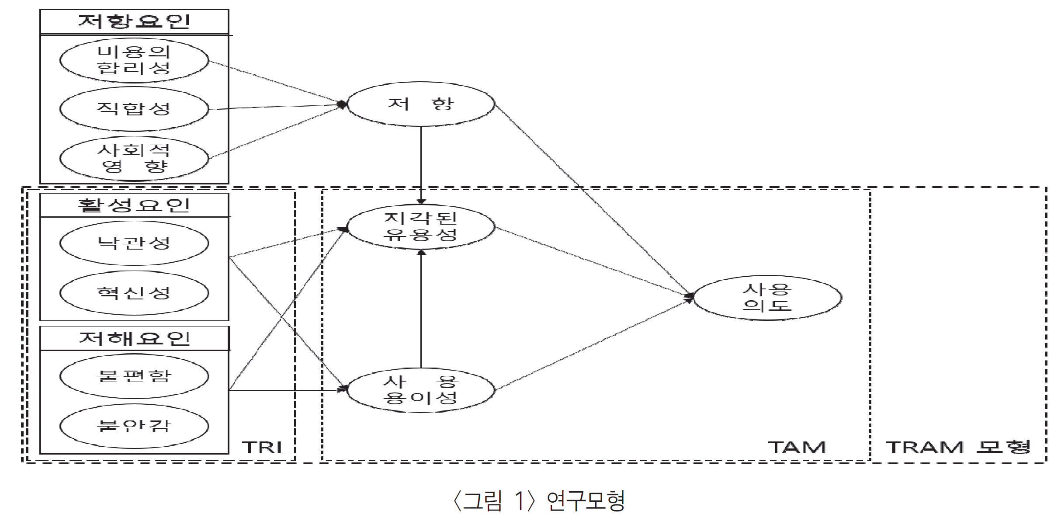
3. 연구방법
Technology Readiness Index (TRI, 기술준비도)
TRAM 기반 음성인식 인공지능 연구의 목적
음성인식 인공지능(AI)에 대한 소비자의 행동의 분석을 위해서 소비자의 태도에 따른 기술수용 준비와 수용정도를 예측하고 설명하는 모형(TRAM)과 혁신기술이나 신제품 도입의 실패원인인 저항을 통합하여 모델을 개발

Slide 14
3. 연구방법
저항 요인
비용의 합리성이 떨어지게 되면 제품 선택에 부정적인 영향을 주게 되며 사용을 꺼리게 되는 소비자 저항에 직면하게 될 수 있음
비용의 합리성은 음성인식 인공지능(AI) 제품의 소비자 저항에 부(-)의 유의미한 영향을 미칠 것이다.
H1a
H1a
적합성은 음성인식 인공지능(AI) 제품의 소비자저항에 부(-)의 유의미한 영향을 미칠 것이다.
기존 제품과 비교해서 사용방법이 전혀 다르거나 수용자의 생활패턴에 부합되지 않으면 해당 제품이나 혁신기술에 수용자들의 저항감을 불러일으키게 될 것이다.
H1b
H1b
사회적 영향은 음성인식 인공지능(AI) 제품의 소비자저항에 부(-)의 유의미한 영향을 미칠 것이다.
제품에 대한 구매 사용에 있어 주위 사람들의 의견인 권면, 사용 후기 등이 제품 구매 사용에 영향을 미친다.
H1c
H1c

Slide 15
3. 연구방법
소비자 저항과 TAM과의 관계
비용의 합리성이 떨어지게 되면 제품 선택에 부정적인 영향을 주게 되며 사용을 꺼리게 되는 소비자 저항에 직면하게 될 수 있음
H2
소비자 저항은 음성인식 인공지능(AI) 제품의 지각된 유용성에 부(-)의 유의미한 영향을 미칠 것이다.
H2
기존 제품과 비교해서 사용방법이 전혀 다르거나 수용자의 생활패턴에 부합되지 않으면 해당 제품이나 혁신기술에 수용자들의 저항감을 불러일으키게 될 것이다.
소비자저항은 음성인식 인공지능(AI) 제품의 사용의도에 정(+)의 유의미한 영향을 미칠 것이다.
H3
H3

Slide 16
3. 연구방법
TRI와 TAM의 기대 신념 간의 관계
TRI 의 활성요인 중 낙관성이 혁신성보다 기술수용 태도에 더 긍정적 영향을 준다. 저해요인의 불편감과 불안감은 기술수용 태도에 부정적 영향을 준다고 하였다.
(Liljander et al. (2006))
개인의 TRI 중 활성요인과 저해요인 각각 온라인 서비스 시스템 기술수용 태도에 긍정적, 부정적 영향을 미치고 TRI 가 사용의도에는 직접적으로 영향을 미치지 않는다고 실증 분석하였다.
(Lin et al. (2007))
많은 연구 들에서 낙관성과 혁신성은 지각된 유용성과 지각된 사용용이성에 정(+)의 유의미한 영향을 미친다고 하였고 불편함과 불안감은 부(-)의 유의미한 영향을 미친다고 하였다.
(Wixom and Todd. 2005; Hsiao and Yang. 2011: 이지은, 신민수, 2011: 오종철, 2012: 안운석, 2016).
음성인식 인공지능(AI) 제품에 대한 TRI의 활성요인은 지각된 유용성에 정(+)의 유의미한 영향을 미칠 것이다.
H4a : 낙관성 ↔ 지각된 유용성 정(+), H4b : 혁신성 ↔ 지각된 유용성 정(+)
H4, H5, H6, H7
H4: H4a, H4b
음성인식 인공지능(AI) 제품에 대한 TRI의 저해요인은 지각된 유용성에 부(-)의 유의미한 영향을 미칠 것이다.
H5a : 불편함 ↔ 지각된 유용성 부(-), H5b : 불편감 ↔ 지각된 유용성 부(-)
H5: H5a, H5b
음성인식 인공지능(AI) 제품에 대한 TRI의 활성요인은 지각된 사용용이성에 정(+)의 유의미한 영향을 미칠 것이다.
H6a : 낙관성 ↔ 지각된 사용용이성 정(+)
H6b : 혁신성 ↔ 지각된 사용용이성 정(+)
H6: H6a, H6b
음성인식 인공지능(AI) 제품에 대한 TRI의 저해요인은 지각된 사용용이성에 부(-)의 유의미한 영향을 미칠 것이다.
H7a : 불편함 ↔ 지각된 사용용이성 부(-)
H7b : 불편감 ↔ 지각된 사용용이성 부(-)
H7: H7a, H7b

Slide 17
3. 연구방법
TAM의 기대 신념 간의 관계 및 기대 신념과 이용의도 간의 관계
소비자들이 가치 있는 결과를 이끌어내는 방법에 대해 긍정적 감정을 증대시키기 때문에 지각된 유용성과 지각된 사용용이성이 수용태도와 사용의도에 정(+)의 영향을 미친다. 또한 지각된 사용용이성이 지각된 유용성에 매우 강한 영향을 미친다.
(오상현, 김상현, 2006)
지각된 유용성이 혁신기술의 수용 여부의 주요한 결정요인이라고 주장하였으며 신념과 정서적 감정이 편하다고 느낄 때 이용의도가 더 높다고 하였다.(Lin and Hsieh. (2007))
사용용이성을 향상시켜서 혁신기
술을 쉽게 이용할 수 있고 노력을 절감할 수 있다면,
동일한 노력으로 더 좋은 성과를 얻을 수 있기 때문
에 지각된 사용용이성이 지각된 유용성에 직접적이
고 강력한 영향을 미친다고 볼 수 있다 .
(Kuo and Yen, 2009)
H8, H9, H10
음성인식 인공지능(AI) 제품에 대한 지각된 사용용이성은 지각된 유용성에 정(+)의 유의미한 영향을 미칠 것이다.
H8
음성인식 인공지능(AI) 제품에 대한 지각된 유용성은 사용의도에 정(+)의 유의미한 영향을 미칠 것이다.
H9
음성인식 인공지능(AI) 제품에 대한 지각된 사용용이성은 사용의도에 정(+)의 유의미한 영향을 미칠 것이다.
H10

Slide 18
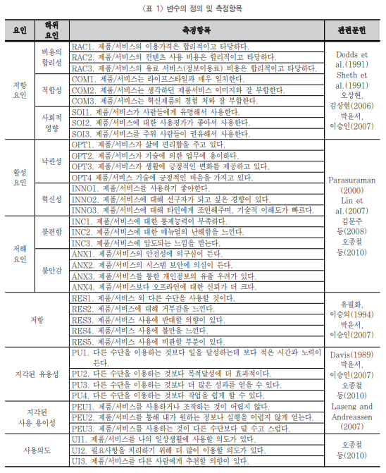
3. 연구방법
변수
독립변수: 저항요인, 활성요인, 저해요인
잠재변수: 소비자의 저항, 지각된 유용성, 사용 용이성, 사용의도
설문조사 수집 및 분석 방법
※ 6월 17일 ~28일 서울, 대구, 울산 소재 대학 주변 학생과 지역 일반인 대상 총 252부 본 연구 분석에 활용
※ 탐색적 요인분석, 신뢰도 분석 수행하고 판별타당성을 확인. 구성변수들 간의 관계를 파악하기 위해 구조방정식모델 이용
※ 측정항목과 모형의 타당성 평가를 위해 확인적 요인분석을 실시

Slide 19
4. 연구결과
Notes:
먼저, 연구 배경입니다.

Slide 20
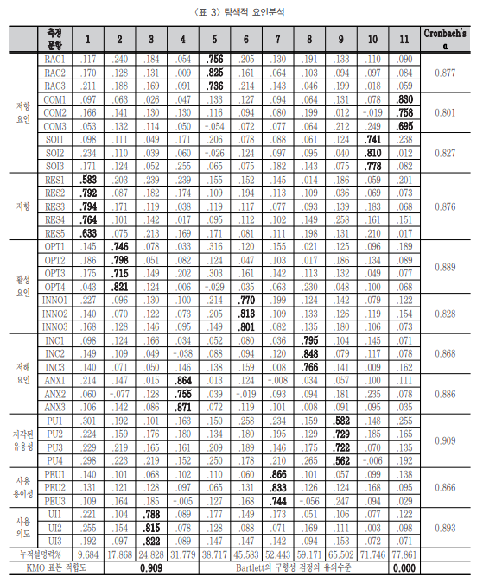
4. 연구결과
1
4
탐색적 요인분석 결과
설문문항들의 신뢰도와 타당도를 탐색적 요인분석을 통해 실시
요인추출방법으로 주성분분석법 사용
측정요인들 간의 독립성을 가정한 직교회전방식인 Varimax 방법 사용
내적 일관성을 나타내는 Cronbach’s α를 구해 검증
1. 총 11개의 요인으로 구분되었으며 요인 적재량이 모 두 0.5 이상으로 나타났다.
2. 누적 설명력은 77.861% 이다.
3. KMO값은 0.5이상 기준에서 0.909로 나타났 으며, Bartlett의 구형성검정 유의수준은 0.000으 로 나타났다.
4. Cronbach’s α값 역시 0.8이상으로 높게 나타나 탐색적 요인분석 결과 신뢰성과 타당성을 확보(이훈영, 2013)하였다.
2
3

Slide 21
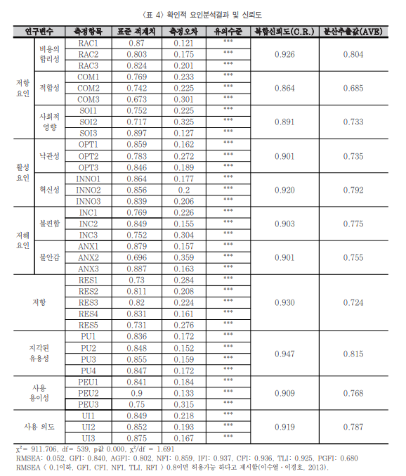
4. 연구결과
1
3
2
4
확인적 요인분석 결과
탐색적 요인분석만으론는 측정요인의 판별타당성과 수렴타당성, 단일차원성을 나타내기에는 한계가 있음
측정모형의 확인적 검증을 위하여 확인적 요인분석을 실시
신뢰도의 다른 측정치로 평균분산추출값(AVE) 사용
AVE는 전체 변량 중에 관측변인에 의해 설명된 평균변량의 분산의 크기
표준 요인부하량인 표준적재치는 모든 값이 0.5 이상으로 나타났음
각 측정변수들의 복합신뢰도는 모두 0.7이상으로 나타났음
모든 요인부하량이 통계적으로 t값이 유의한 것으로 나타나 각 구성 개념간의 단일차원성과 수렴타당도를 확보
평균분산추출값이 0.5이상으로 확인되어 판별타당성을 충족

Slide 22
4. 연구결과
확인적 요인분석 결과
카이자승(χ2) 통계량은 샘플 사이즈에 지나치게 민감해서 기각 확률이 높아지기 때문에 카이자승(χ2) 통계량의 P값 기준 대신에 χ²/df 비율이 적합도의 기준이 될 수 있다는 연구를 바탕
5. 카이자승 통계량의 P값이 0.05이상이면 연구모형이 적합 -> 카이자승 통계량이 911.706, P값이 0.000으로 나타나 해당 기준을 미충족
6. χ²/df의 적합성 판단기준은 5.0 이하로서, 본 연구모형의 χ²/df 비율은 1.691로 나타나 제시된 기준치를 충족시키기 때문에 연구모형이 적합하다고 판단할 수 있다.
5
6

Slide 23
4. 연구결과
확인적 요인분석 결과
카이자승(χ2) 통계량 이외에 연구모형의 적합도를 판단하는 통계치는 AGFI, GFI, NFI, IFI, TLI, CFI값 등이 있음
7. AGFI, GFI, NFI, IFI, TLI, CFI 등의 값이 0.9이상이면 연구모형 적합 & RMSEA의 경우에는 0.05이하, PGFI값은 0.6이상일 때 연구모형 적합성 인정 -> 본 연구모형은 적합도 통계치 0.9이상 기준에 모두 충족하지 못함
8. 하지만 이수열과 이경호(2013)는 GFI, NFI, TLI, CFI > 0.8 이면서 RMSEA < 0.1이하이면 적합도 기준을 충족하며 허용 가능하다고 주장 -> 이 기준을 적용하여 연구모형 적합도가 기준치를 충족시키고 수용 가능하다고 판단할 수 있다.
7
8

Slide 24
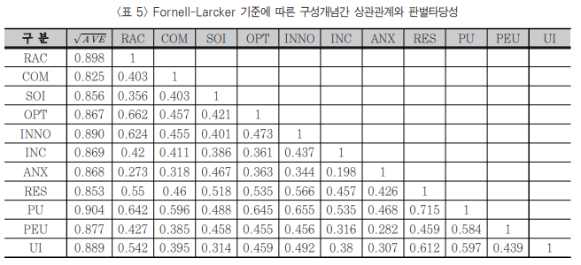
4. 연구결과
확인적 요인분석 결과
신뢰도의 다른 측정치로 평균분산추출값(AVE) 사용
AVE는 전체 변량 중에 관측변인에 의해 설명된 평균변량의 분산의 크기
측정모형의 판별타당성을 더 엄격하게 판단하는 한 방식으로 Fornell Lacker 방식을 적용
1
Fornell Lacker 방식을 적용하여 평균분산추출값( AVE)이 모든 구성개념 간 상관계수자승치보다 커야한다는 기준에 따라 모든 변수의 평균 분산추출값의 제곱근한 값이 다른 상관관계보다 높게 나와 판별타당성 확보

Slide 25
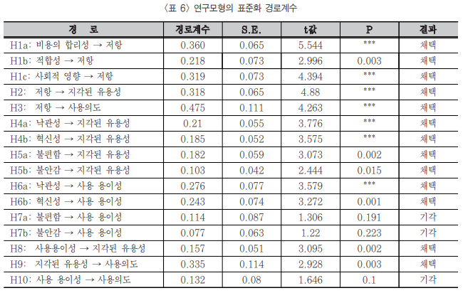
4. 연구결과
구조방정식 모형
연구모형 내 각 경로들의 인과관계를 분석
구조방정식 모형으로 설계된 연구모형 각 경로에 대한 표준경로계수, 표준오차, t값과 유의수준을 확인
1
가설 검정 결과 H7a, H7b, H10은 기각, 그 이외에는 전부 채택되었음

Slide 26
4. 연구결과
채택된 가설
H1a: 비용의 합리성은 음성인식 인공지능(AI) 제품의 소비자 저항에 부(-)의 유의미한 영향을 미칠 것이다.
H1b: 적합성은 음성인식 인공지능(AI) 제품의 소비자저항에 부(-)의 유의미한 영향을 미칠 것이다.
H1c: 사회적 영향은 음성인식 인공지능(AI) 제품의 소비자저항에 부(-)의 유의미한 영향을 미칠 것이다.
H4: 음성인식 인공지능(AI) 제품에 대한 TRI의 활성요인은 지각된 유용성에 정(+)의 유의미한 영향을 미칠 것이다.
H4a : 낙관성 ↔ 지각된 유용성 정(+), H4b : 혁신성 ↔ 지각된 유용성 정(+)
H5: 음성인식 인공지능(AI) 제품에 대한 TRI의 저해요인은 지각된 유용성에 부(-)의 유의미한 영향을 미칠 것이다.
H5a : 불편함 ↔ 지각된 유용성 부(-), H5b : 불편감 ↔ 지각된 유용성 부(-)
H2: 소비자 저항은 음성인식 인공지능(AI) 제품의 지각된 유용성에 부(-)의 유의미한 영향을 미칠 것이다.
H6: 음성인식 인공지능(AI) 제품에 대한 TRI의 활성요인은 지각된 사용용이성에 정(+)의 유의미한 영향을 미칠 것이다.
H6a : 낙관성 ↔ 지각된 사용용이성 정(+)
H6b : 혁신성 ↔ 지각된 사용용이성 정(+)
H3: 소비자저항은 음성인식 인공지능(AI) 제품의 사용의도에 정(+)의 유의미한 영향을 미칠 것이다.
H8: 음성인식 인공지능(AI) 제품에 대한 지각된 사용용이성은 지각된 유용성에 정(+)의 유의미한 영향을 미칠 것이다.
H9: 음성인식 인공지능(AI) 제품에 대한 지각된 유용성은 사용의도에 정(+)의 유의미한 영향을 미칠 것이다.

Slide 27
4. 연구결과
기각된 가설
H7: 음성인식 인공지능(AI) 제품에 대한 TRI의 저해요인은 지각된 사용용이성에 부(-)의 유의미한 영향을 미칠 것이다.
H7a : 불편함 ↔ 지각된 사용용이성 부(-)
H7b : 불편감 ↔ 지각된 사용용이성 부(-)
H10: 음성인식 인공지능(AI) 제품에 대한 지각된 사용용이성은 사용의도에 정(+)의 유의미한 영향을 미칠 것이다.

Slide 28
5. 결론 및 시사점
Notes:
먼저, 연구 배경입니다.

Slide 29
5. 결론 및 시사점
시사점
연구 한계 및 향후 연구 과제
TRAM 통합모형을 통해 음성인식 인공지능(AI) 제품과 서비스를 설명
TRI의 구성개념변수들과 TAM의 구성개념변수들과의 명확한 관련성 문제 해결
TAM에서 소비자 행동연구의 심리적 개념인 저항을 간과한 문제 해결
소비자 저항에 미치는 많은 구성개념변수가 있음에도 많은 구성개념변수들을 고려하지 못했음
향후 연구에서는 저항과 수용의 통합모형을 기준으로 소비자 저항에 영향을 주는 외부변수들에 대한 보다 심도 깊은 탐색적 연구 필요
기존 연구의 수용과 확산 중심 연구에서의 확장
- 기존 연구들의 수용과 확산 중심 연구에서 소비자 저항에 대한 중요성 확인 분석을 통해 혁신기술이나 제품, 서비스 등의 높은 실패 원인들을 규명하고 해결하기 위한 전략 제시
확장된 TRAM을 통해 음성인식 인공지능(AI)과 같은 혁신기술을 활용한 제품과 서비스는 개인의 특성에 따라 영향관계가 달라질 수 있음
본 연구에서 중요하게 다룬 TRI의 구성개념변수들 이외에도 소비자 개인의 특성에 대한 깊은 고찰과 논의 필요
TRAM에서 소비자 저항을 다양한 여러 차원으로 측정할 수 있는 학문적, 실무적으로 보다 의미 있는 연구를 통해 타당성 있는 다차원적 소비자 저항 측정도구 개발하는 향후 연구 과제
개인의 특성을 심도 있게 고찰하여 보다 개선되고 발전된 TRAM 모형을 이루는 것이 향후 연구 과제
소비자 저항이 지각된 유용성에 부(-)의 유의한 영향을 미친다는 관계를 실증분석 검정
- 저항과 수용에 영향을 미치는 외부 구성개념변수들을 구분하여 실증분석
음성인식 인공지능(AI) 제품과 서비스에 대한 수용과 확산에 대한 활성요인과 저해요인들을 실증분석 검정
- TRI와 소비자 저항 감소에 의한 지각된 유용성과 사용용이성을 증가시켜 소비자의 사용의도를 높일 수 있다는 관점에서의 마케팅 전략 수립 도움 예상

Slide 30
Thank you

